Slide 1
Vaccination
Manuell registrering i Cosmic
Utformad av VIS och reviderad av Marie Edvardsson, Växjö. Uppdaterad senast 231221

Slide 2
Vaccinationsregistrering i Cosmic kan med fördel göras av behöriga med hjälp av vaccinationsrobot. Vaccinationsroboten gör ordination, administrering och för vissa vaccin även en journalanteckning.
Denna manual går igenom manuell registrering av vaccination samt journalanteckning.
Vaccinationsordinationer i Cosmic har olika giltighetstider – det innebär den tid, från och med att ordinationen görs, som vaccinet ligger under rubrik Aktuella läkemedelsbehandlingar i Vaccinationslistan.
Det är under giltighetstiden som vaccinet är synligt och kan Administreras i Utdelningsvyn. När giltighetstiden går ut hamnar ordinationen under rubrik Avslutade läkemedelsbehandlingar – då försvinner den även från Utdelningsvyn och går inte längre att Administrera.
Under giltighetstiden kan man även korrigera om något blivit fel.
Vaccin mot Covid-19, mot säsongsinfluensa och mot pneumokocker har en giltighetstid på 3 veckor.

Slide 3
Ordinera vaccin
1. Ha aktuell patient i patientlisten och gå till läkemedelsmodulen – flik Ny.
2. Sök fram och markera aktuell vaccinationsmall.
3. Om aktuell vårdkontakt finns i listan, markera den. Om ingen aktuell vårdkontakt finns, markera Ny vårdkontakt (se nästa sida för mer information).
Tips: genom att markera stjärnan vid en mall så gör du den till favorit. Nästa gång du öppnar fliken Ny kommer mallen finnas tillgänglig direkt utan att du behöver söka fram den.
(Radioknapp Administreras på enhet ska vara markerad)

Slide 4
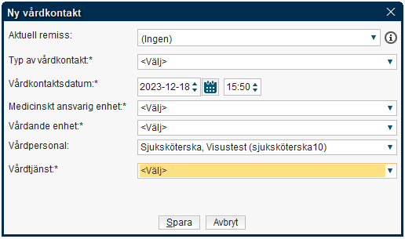
Ordinera vaccin
Skapa Ny vårdkontakt:
Fyll i obligatoriska fält * enligt rutin i respektive kommun – Spara.
4. Tryck på knappen Signera eller Signera och öppna listan nere till höger i vyn:
Ordinationen är klar och visas i Vaccinationslistan och i Utdelningsvyn under rubrik Aktuella läkemedelsbehandlingar. Sjuksköterska kan nu administrera vaccinationen i fliken Utdelningsvy under giltighetstiden – 3 veckor.

Slide 5
administrera vaccin
1. Ha aktuell patient i patientlisten och gå till läkemedelsmodulen – flik Utdelningsvy.
1
2
2. Leta fram aktuellt vaccin, markera den ljusblå sprutan, högerklicka och välj Administrera.

Slide 6
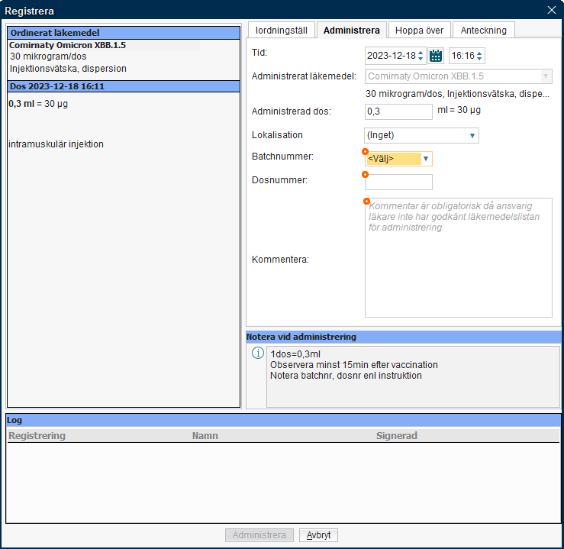
administrera vaccin
3. I dialogfönstret som öppnas, fyll i obligatorisk information * :
Batchnummer: välj korrekt batchnummer i listan.
Dosnummer: fyll i aktuell dos (influensa och pneumokock dos1, Covid-19 dos 4)
Kommentar: kan vara obligatorisk – fyll i enligt rutin i respektive kommun.
Lokalisation: är inte obligatorisk men kan med fördel anges.
4. När obligatorisk information har fyllts i blir Administrera knappen aktiv – tryck på Administrera.
3
4

Slide 7
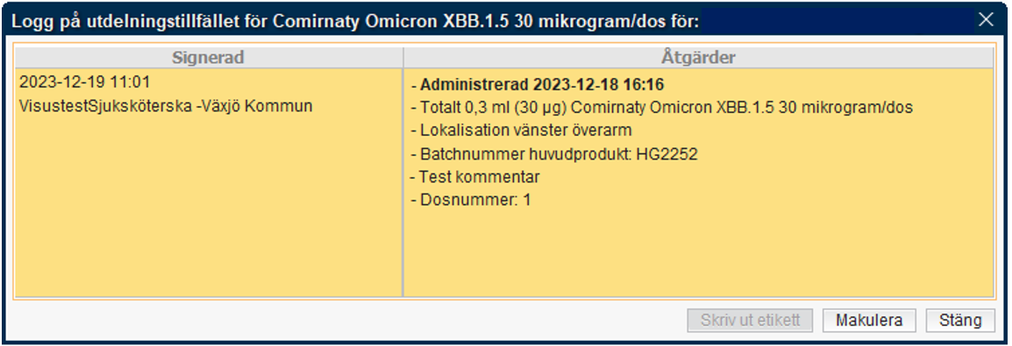
administrera vaccin
Vaccinationen är nu administrerad och sprutan ändrar färg till mörkblå.
Genom att högerklicka på sprutan och välja Visa logg (kan göras både från Utdelningsvy och från Vaccinationslista) får man fram logginformation om vaccinationen.

Slide 8
Ordinera vaccin ej tidssatt
Om det är oklart när patienten ska få sin vaccination, eller om det är mer än 3 veckor från ordinationen görs tills patienten ska få vaccinet så kan ordinationen göras Ej tidssatt. En ordination kan ligga Ej tidssatt i obegränsad tid.
Gör enligt steg 1 till 3 på sida 3 i denna manual.
Tryck sedan på knappen Ordinationsdetaljer nere till höger.
I doseringsfältet, ändra Starttid till Ej tidsatt. Fält för Orsak kommer fram – välj Ordinerad dos vaccin.
Signera ordinationen nere till höger i vyn. Ordinationen hamnar nu i Vaccinationslistan under rubrik Ej tidssatta.

Slide 9
Aktivera vaccin - ej tidsatt
En Ej tidssatt ordination måste Aktiveras för att bli synlig och kunna administreras i Utdelningsvy.
Detta kan göras av sjuksköterska innan administrering.
1. Ha aktuell patient i patientlisten och gå till läkemedelsmodulen, flik Vaccinationslista.
2. Tryck på rubrik Ej tidssatta, högerklicka på aktuell ordination och välj Aktivera.
1
2

Slide 10
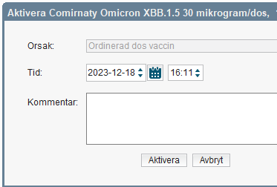
Aktivera vaccin - ej tidsatt
I dialogfönstret som öppnas kan datum och tid korrigeras samt kommentar skrivas vid behov. Observera - Vid registrering av vaccination bakåt i tiden så måste datumet ändras här i samband med aktivering samt i dialogfönstret vid Administrering i Utdelningsvyn.
3. Tryck på knappen
Aktivera.
3
Ordinationen är nu aktiverad och synlig i Utdelningsvyn.
För att Administrera vaccinationen i Utdelningsvyn, följ punkt 1 till 4 på sidan 5 och 6 i denna manual.

Slide 11
Journalanteckning
Skapa Ny anteckning. Välj aktuell dokumentationsmall, Vaccination säsongsinfluensa/covid-19 eller Vaccination pneumokocker
Mall Vaccination säsongsinfluensa/covid-19:
Fyll i aktuell information i anteckningen.
Observera: Tillstånd för patienter som tillhör riskgrupp ska skrivas i kommentarsfältet under sökordet Prioriteringsgrupp. Informationen i Kommentar hämtas upp till Nationellt register. Kan endast vara en av de 6 tillstånd som listas nedan.
Prioriteringsgrupp
Välj aktuell Prioriteringsgrupp i listan.
Om patienten tillhör prioriteringsgrupp
Personer under 65 år med följande sjukdomar
eller tillstånd – välj en av följande 6 tillstånd nedan
och skriv den i rutan Kommentar (kopiera gärna härifrån, ej siffran):
1. Kronisk hjärt/kärlsjukdom inkl. stroke
2. Kronisk lungsjukdom såsom KOL och svår eller instabil astma
3. Andra diagnoser eller tillstånd som leder till nedsatt lungfunktion eller
försämrad hostkraft och sekretstagnation (till exempel extrem fetma,
neuromuskulära sjukdomar eller en flerfunktionsnedsättning)
4. Kronisk lever- eller njursvikt
5. Diabetes mellitus typ 1 och 2
6. Tillstånd med kraftigt nedsatt immunförsvar inkl. Downs syndrom

Slide 12
Journalanteckning
Mall Vaccination säsongsinfluensa/covid-19:
Dokumentera aktuell Diagnoskod samt Åtgärdskod. Obs! ICD10 kod är inte lika viktig i kommunen som i regionen. Men är ändå önskvärt att kommunerna registrerar denna.
Enbart Influensavaccination
HD (ICD10): Z251 Vaccination avseende influensa
Åtgärdskod (KVA): DT030 Vaccination
Enbart Covid-19 vaccination
HD (ICD10): U119 Kontakt för vaccination mot covid-19
Åtgärdskod (KVA): DT030 Vaccination
Både influensa och Covid-19 vaccination
HD (ICD10): Z278 Vaccination avseende andra kombinationer av infektionssjukdomar
Åtgärdskod (KVA): DT030 Vaccination
När anteckningen är klar, Signera anteckningen.

Slide 13
Journalanteckning
Mall Vaccination pneumokocker:
Fyll i aktuell information i anteckningen.
Observera: Tillstånd för patienter som tillhör riskgrupp ska skrivas i kommentarsfältet under sökordet Prioriteringsgrupp. Informationen i Kommentar hämtas upp till Nationellt register. Kan endast vara en av de 12 tillstånd som listas nedan.
Prioriteringsgrupp
Välj aktuell Prioriteringsgrupp i listan.
Om patienten tillhör prioriteringsgrupp Medicinsk riskgrupp –
välj en av följande 12 tillstånd nedan och skriv den i rutan Kommentar
(kopiera gärna härifrån, ej siffran):
Kronisk hjärtsjukdom
Kronisk lungsjukdom
Andra tillstånd som leder till nedsatt lungfunktion
Kronisk leversjukdom
Kronisk njursvikt
Diabetes mellitus
Bristande mjältfunktion eller saknar mjälte
Cystisk fibros
Likvorläckage eller barriärskada till följd av kirurgi eller trauma mot skallen
Cochleaimplantat
Nedsatt immunförsvar på grund av sjukdom eller behandling
Organtransplantation

Slide 14
Journalanteckning
Mall Vaccination pneumokocker:
Dokumentera aktuell Diagnoskod, Åtgärdskod samt ATC kod:
HD (ICD10): Z238 Vaccination avseende andra specificerade enstaka bakteriesjukdomar
Åtgärdskod (KVA): DT030 Vaccination
När anteckningen är klar, Signera anteckningen.

Slide 15
Vid problem eller frågor kontakta
VIS supporten på tel: 0470-582020 knappval 2

